Slide 1
V šk. r. 2021/2022 sa žiaci Spojenej školy v Dudinciach zapojili do medzinárodného projektu:

Slide 3
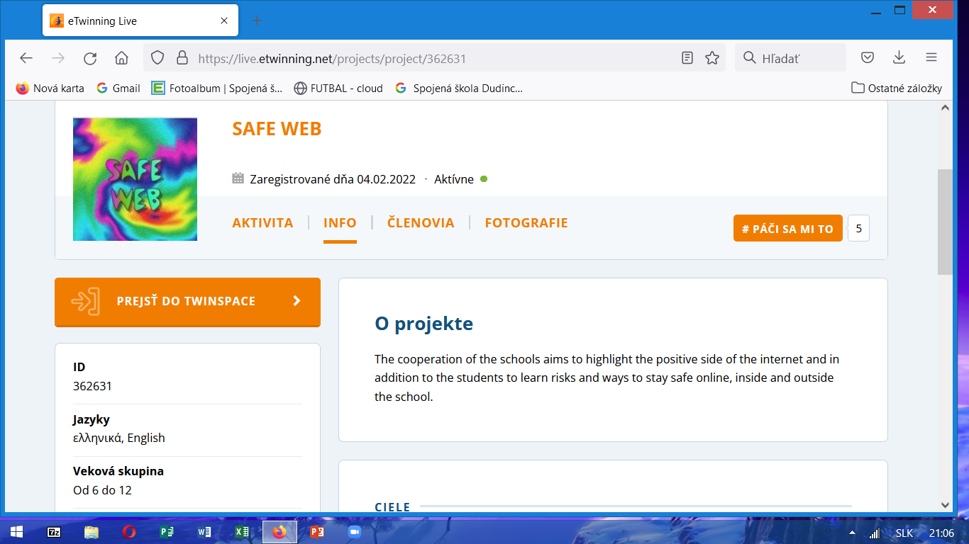

Slide 7
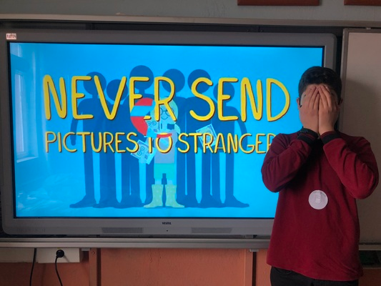

Slide 8
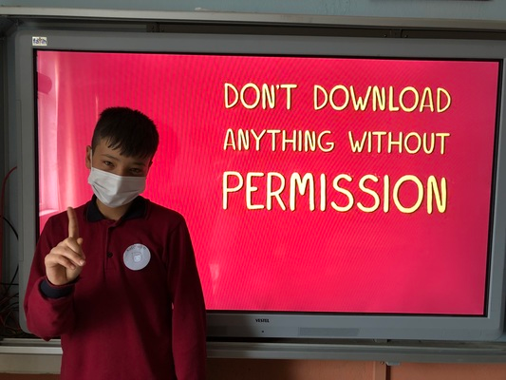

Slide 9
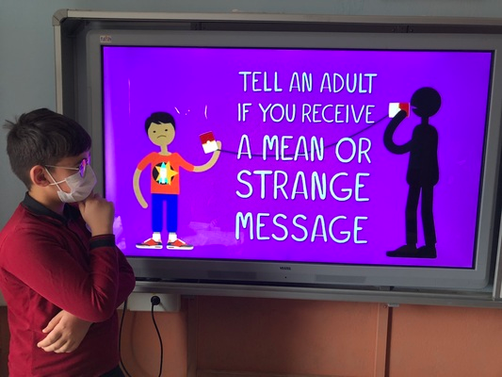

Slide 10
Práce našich žiakov a zahraničných partnerov

Slide 11
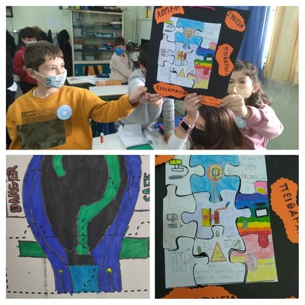

Slide 13
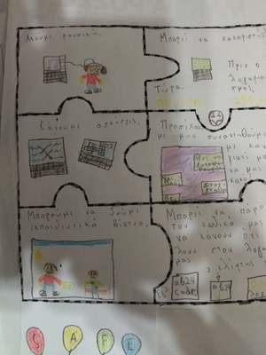

Slide 14
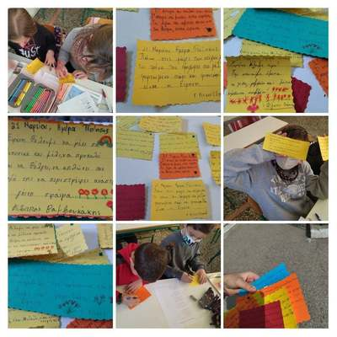

Slide 15
